Slide 1
ΜΔΕ Τμήματος Ιατρικών Εργαστηρίων
«Βιοϊατρικές Μέθοδοι και Τεχνολογία στη Διάγνωση»
Χειμερινό εξάμηνο 2015-2016
Η Υγρή Χρωματογραφία Υψηλής Πίεσης (HPLC) στην κλινική ανάλυση
Χριστίνα Φούντζουλα, Γεωργία Τσότσου
Τμήμα Ιατρικών Εργαστηρίων
ΤΕΙ Αθήνας

Slide 2
Στόχοι παρουσίασης
Οι βασικές αρχές και τα πεδία εφαρμογής της υγρής χρωματογραφίας υψηλής πίεσης.
Οι εφαρμογές της υγρής χρωματογραφίας υψηλής πίεσης στην κλινική ανάλυση

Slide 3
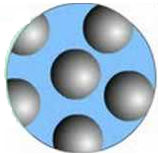
Χρωματογραφία
Τεχνική που δίνει λύσεις σε προβλήματα του τύπου:
Πώς μπορεί κανείς να απομονώσει και να ταυτοποιήσει (και να προσδιορίσει ποσοτικά σε συνδυασμό με άλλη τεχνική) κάποιον αναλύτη ανάμεσα σε πολλούς άλλους αναλύτες π.χ. έναν περιβαλλοντικό ρυπαντή στο νερό κάποιας λίμνη ή έναν πρόσθετο σε τρόφιμο, ή κάπoιο φάρμακo σε δείγμα ούρων;
Στη χρωματογραφία τα συστατικά ενός μείγματος μεταφέρονται διαμέσου μίας στατικής φάσης με τη βοήθεια της ροής μίας κινητής φάσης. Ο διαχωρισμός των συστατικών βασίζεται στο διαφορετικό βαθμό αλληλεπίδρασης του κάθε συστατικού με τις δύο φάσεις.
Ουσία που κατανέμεται πιο σημαντικά στην κινητή φάση (έχει μεγαλύτερη αγχιστεία για αυτήν)
Κινητή φάση
Ουσία που κατανέμεται πιο σημαντικά στη στατική φάση
Στατική φάση

Slide 4
Χρωματογραφία
Ο διαχωρισμός των συστατικών βασίζεται στο διαφορετικό βαθμό αλληλεπίδρασης του κάθε συστατικού με τις δύο φάσεις. Ο διαφορετικός βαθμός αλληλεπίδρασης οφείλεται στις διαφορές των συστατικών του δείγματος σε ορισμένα φυσικοχημικά χαρακτηριστικά τους όπως π.χ. το μέγεθος του μορίου, το φορτίο, την πτητικότητα, τη διαλυτότητα
Ουσία που κατανέμεται πιο σημαντικά στην κινητή φάση (έχει μεγαλύτερη αγχιστεία για αυτήν)
Κινητή φάση
Ουσία που κατανέμεται πιο σημαντικά στη στατική φάση
Στατική φάση

Slide 5
Διαχωρισμός: Ο διαχωρισμός βασίζεται στο διαφορετικό για κάθε ουσία Συντελεστή Κατανομής
Κ= Cs/Cm
Cs= Συγκέντρωση ουσίας στη στατική φάση
Cm=συγκέντρωση ουσίας στην κινητή φάση
Η παράμετρος Κ εξαρτάται από τη θερμοκρασία κι έχει συγκεκριμένη τιμή για κάθε ζεύγος στατικής/κινητής φάσης
Κινητή φάση
K < K
Στατική φάση

Slide 6
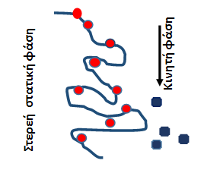
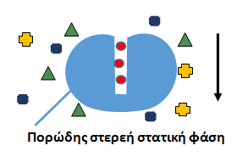
Κατάταξη χρωματογραφικών μεθόδων: ανάλογα με το μηχανισμό αλληλεπίδρασης που επικρατεί ανάμεσα στις ουσίες προς διαχωρισμό και την στατική φάση
Χρωματογραφία προσρόφησης : διαχωρισμός λόγω διαφορετικού βαθμού προσρόφησής στη στατική φάση (αλληλεπιδράσεις διπόλου-διπόλου, van der Waals, δεσμοί υδρογόνου)
Χρωματογραφία μοριακού αποκλεισμού : διαχωρισμός με βάση το μέγεθος των μορίων των αναλυόμενων ενώσεων: τα μικρά μόρια καθυστερούν, τα μεγάλα προπορεύονται.

Slide 7
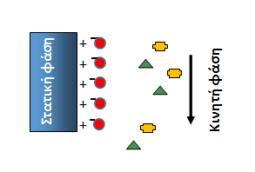
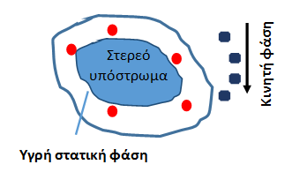
Κατάταξη χρωματογραφικών μεθόδων: ανάλογα με το μηχανισμό αλληλεπίδρασης που επικρατεί ανάμεσα στις ουσίες προς διαχωρισμό και την στατική φάση
Χρωματογραφία κατανομής : διαχωρισμός λόγω διαφορετικής κατανομής των συστατικών ενός μίγματος μεταξύ της υγρής κινητής και της υγρής στατικής φάσης
Χρωματογραφία ιονανταλλαγής: διαχωρισμός λόγω ηλεκτροστατικών αλληλεπιδράσεων μεταξύ των αναλυόμενων ιόντων και των φορτισμένων ομάδων της στατικής φάσης

Slide 8
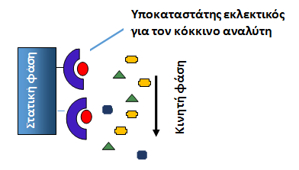
Κατάταξη χρωματογραφικών μεθόδων: ανάλογα με το μηχανισμό αλληλεπίδρασης που επικρατεί ανάμεσα στις ουσίες προς διαχωρισμό και την στατική φάση
Χρωματογραφία Χημικής Συγγένειας (Αγχιστείας): εφαρμόζεται στο διαχωρισμό εναντιομερών, ενζύμων. Οι προσδιοριζόμενες ενώσεις δεσμεύονται εκλεκτικά σε υποκαταστάτες, οι οποίοι είναι ακινητοποιημένοι στη στατική φάση

Slide 9
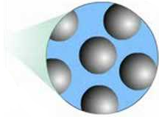
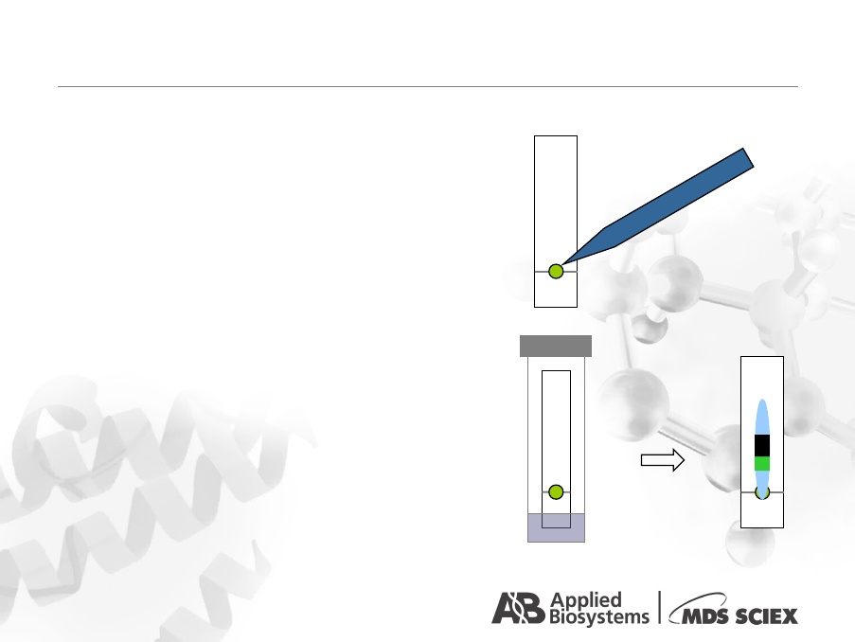
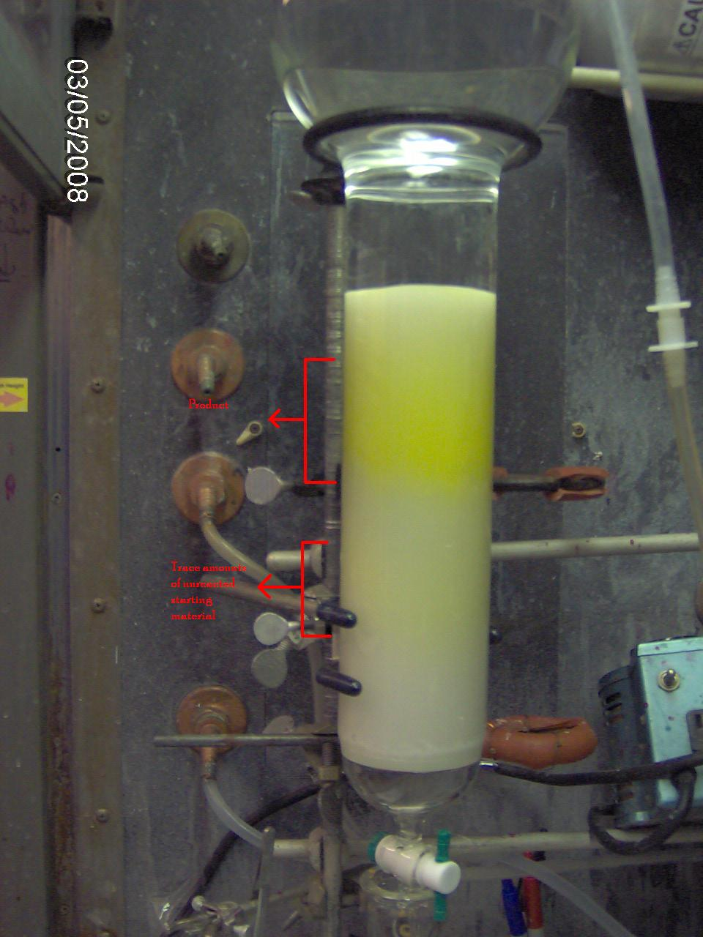
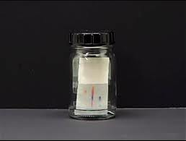
Κατάταξη χρωματογραφικών μεθόδων: ανάλογα με τη μορφή της στατικής φάσης (στήλης, χάρτου, λεπτής στοιβάδας)
Χρωματογραφία στήλης
Λεπτής στοιβάδας, Χάρτου,
Κινητή φάση
στατική φάση
(προσροφητικό υλικό)
https://www.youtube.com/watch?v=CmHFVxTxkGs
Φίλτρο

Slide 10
Χρωματογραφία στήλης
Στην χρωματογραφία στήλης η στατική φάση βρίσκεται μέσα σε μια στήλη, ενώ η κινητή φάση περνά διαμέσου της στήλης είτε λόγω βαρύτητας ή με τη χρήση περισταλτικής αντλίας (HPLC-High Pressure Liquid Chromatography)
Δείγμα (π.χ. νερό λίμνης, τρόφιμο, δείγμα ούρων)
μετά από κατεργασία (εκχύλιση) εισάγεται στη στήλη
υπό τη συνεχή ροή της κινητής φάσης
Ανιχνευτής

Slide 11
Χρωματογραφία στήλης
Τα συστατικά του δείγματος διαχωρίζονται, με την προϋπόθεση ότι έχουν διαφορετικούς συντελεστές κατανομής.
Ανιχνευτής

Slide 12
Χρωματογραφία στήλης
Κατά την πρόοδο της ανάλυσης,
ο διαχωρισμός των συστατικών γίνεται
αποτελεσματικότερος
Σήμα που
διαβάζεται
από ανιχνευτή
Χρόνος

Slide 13
Χρωματογραφία στήλης
Με την ολοκλήρωση της πορείας τους στη στήλη τα συστατικά θα έχουν διαχωρισθεί, δηλαδή θα έχουν εξέλθει σε διαφορετικούς χρόνους. Μπορούν και να συλλεχθούν με κλασματοσυλλέκτη.

Slide 14
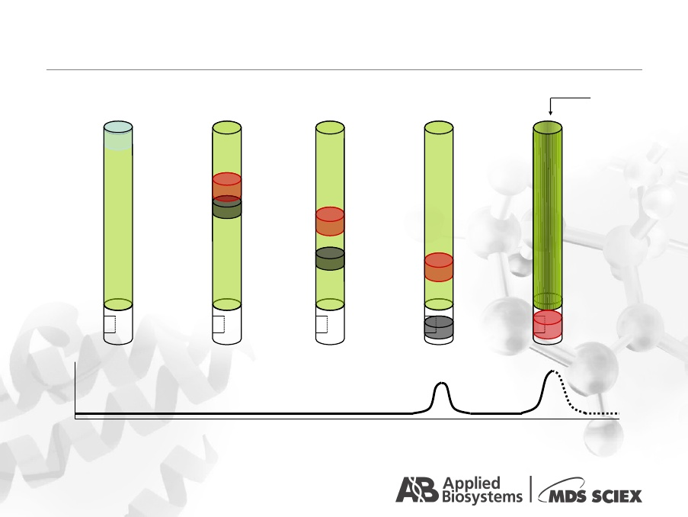
Χρωματογραφία στήλης
http://studyhplc.com/hplcinstrument.php

Slide 15
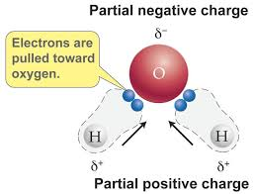
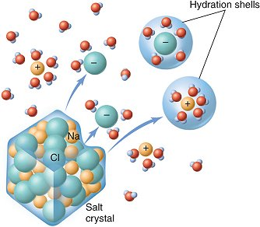
Πολικότητα
Πολικότητα
Ιδιότητα μίας ουσίας λόγω διαχωρισμού φορτίων στο μόριό της
H
–
C
O
H
H
H
H
H
+
Μεθάνιο -μη πολικό
Νερό - πολικό
Διαλυτότητα ουσιών
«Τα όµοια διαλύουν όµοια»: Πολικές ουσίες διαλύονται σε πολικούς διαλύτες και το αντίστροφο

Slide 16
Πολικότητα
Πολικότητα
Ιδιότητα μίας ουσίας λόγω διαχωρισμού φορτίων στο μόριό της
Νερό: Πολικό μόριο
Μεθάνιο: Μη πολικό μόριο
Διαλυτότητα ουσιών
«Τα όµοια διαλύουν όµοια»: Πολικές ουσίες διαλύονται σε πολικούς διαλύτες και το αντίστροφο
H
–
C
O
H
H
H
H
H
+
Μεθάνιο
Νερό
Στατική φάση: πολική
Στατική φαση: μη πολική
Αλληλεπιδρά ισχυρότερα (διαλύεται καλύτερα) το
πολικό μόριο με την πολική φάση και το αντίστροφο
http://academic.brooklyn.cuny.edu/biology/bio4fv/page/hydropho.htm

Slide 17
Πολικότητα
Μη πολικές ομάδες
-(CH₂)_{n}CH₃
Αλκυλ-ομάδες
-C₆H₅
Βενζολικός δακτύλιος
Πολικές ομάδες
-COOH
Καρβόξυ-,ομάδες
-NH₂
Αμινο- ομάδες
-OH
Υδρόξυ- ομάδες
http://pharmaxchange.info/press/2012/11/thin-layer-chromatography-tlc-principle-with-animation/
CH₃
OH
Λιγότερο πολική ένωση περισσότερο πολική ένωση

Slide 18
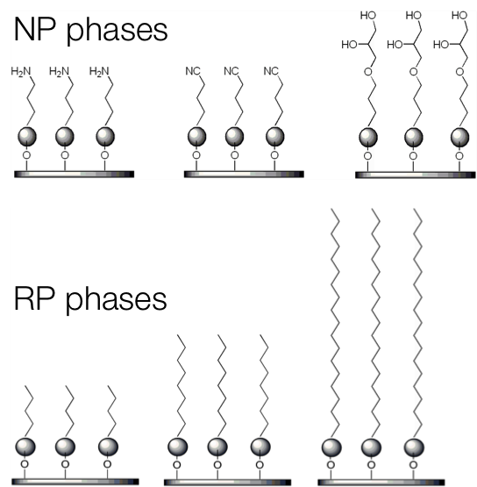
HPLC Αντίστροφης και Κανονικής Φάσης Reversed and Normal Phase HPLC

Slide 19
HPLC Αντίστροφης Φάσης Reversed Phase HPLC (RP-HPLC)
HPLC Αντίστροφης Φάσης- πιο κοινός τύπος HPLC
Μη Πολική στατική φάση
Πολική κινητή φάση (Η₂Ο και οργανικός διαλύτης (μεθανόλη, ακετονιτρίλιο, κ.ά.) διαλυτός στο νερό).
R: C₈, C₁₈ ή οποιοσδήποτε υδρογονάνθρακας.
Οι περισσότερο πολικές ενώσεις εκλούονται σε μικρότερους χρόνους (πρώτες).

Slide 20
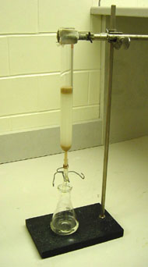
Χρωματογραφία αντίστροφης φάσης: μικρής πολικότητας στατική φάση, μεγαλύτερης πολικότητας κινητή φάση
Ασθενής αλληλεπίδραση –πολική ένωση
Στατική
φάση
C₁₈
OH
Ισχυρή αλληλεπίδραση- μη πολική ένωση
CH₃
Πολική κινητή φάση
Απορρόφηση
Μη πολική στατική φάση
Χρόνος (από ένεση)

Slide 21
Χρωματογραφία αντίστροφης φάσης: μικρής πολικότητας στατική φάση, μεγαλύτερης πολικότητας κινητή φάση
Στατική
φάση
C₁₈
OH
Μη πολική στατική φάση
CH₃
Πολική κινητή φάση
Θα βελτιωθεί ή όχι ο διαχωρισμός των δύο ουσιών εάν
1. Αυξήσουμε την πολικότητα της κινητής φάσης ;
2. Αυξήσουμε τον μη πολικό χαραχτήρα της σταθερής φάσης;
Η επιλογή των δύο φάσεων (κινητής και στατικής) γίνεται έτσι ώστε οι ενώσεις που θέλουμε να διαχωριστούν, να έχουν διαφορετικούς συντελεστές κατανομής.

Slide 22
Χρωματογραφία αντίστροφης φάσης: μικρής πολικότητας στατική φάση, μεγαλύτερης πολικότητας κινητή φάση
C₈
C₁₈
Στατική
φάση
Μέτρια αλληλεπίδραση
Ισχυρή αλληλεπίδραση
μη πολικός αναλύτης
C₄
πολικός αναλύτης
Ασθενής αλληλεπίδραση
Ασθενής αλληλεπίδραση
Σε ποια από τις 3 περιπτώσεις θα είχαμε καλύτερο διαχωρισμό των δύο αναλυτών;
Η επιλογή των δύο φάσεων (κινητής και στατικής) γίνεται έτσι ώστε οι ενώσεις που θέλουμε να διαχωριστούν, να έχουν διαφορετικούς συντελεστές κατανομής.

Slide 23
Χρωματογραφία αντίστροφης φάσης
(Reversed Phase HPLC, RP-HPLC): μικρής πολικότητας στατική φάση, μεγαλύτερης πολικότητας κινητή φάση
Δείγμα μετά από κατεργασία (εκχύλιση) εισάγεται στη στήλη
υπό τη συνεχή ροή της κινητής φάσης
Ανιχνευτής

Slide 24
Χρωματογραφία αντίστροφης φάσης: μικρής πολικότητας στατική φάση, μεγαλύτερης πολικότητας κινητή φάση
Οι δύο φάσεις, στατική και κινητή, διαφέρουν ως προς την πολικότητα τους, ώστε τα συστατικά του δείγματος να κατανέμονται μεταξύ των δύο φάσεων σε διαφορετικό βαθμό. Σε μία αντίστροφης φάσης χρωματογραφική ανάλυση με άπολη στατική φάση και πολική κινητή φάση, τα λιγότερο πολικά συστατικά κατακρατούνται ισχυρότερα από τη στατική φάση κι έτσι κινούνται αργά κατά τη ροή της κινητής φάσης. Αντίθετα, τα πολικά συστατικά κατακρατούνται ασθενέστερα από τη στατική φάση, και κινούνται ταχύτερα. Ως αποτέλεσμα τα συστατικά διαχωρίζονται (με την προϋπόθεση ότι έχουν διαφορετικούς συντελεστές κατανομής).
Ανιχνευτής

Slide 25
Χρωματογραφία αντίστροφης φάσης: μικρής πολικότητας στατική φάση, μεγαλύτερης πολικότητας κινητή φάση
Κατά την πρόοδο της ανάλυσης,
ο διαχωρισμός των συστατικών γίνεται
αποτελεσματικότερος
Λιγότερο πολικό συστατικό
Περισσότερο πολικό συστατικό
Σήμα που
διαβάζεται
από ανιχνευτή
Χρόνος

Slide 26
Χρωματογραφία αντίστροφης φάσης: μικρής πολικότητας στατική φάση, μεγαλύτερης πολικότητας κινητή φάση
Λιγότερο πολικό συστατικό
Περισσότερο πολικό
συστατικό

Slide 27
Χρωματογραφία κανονικής φάσης
(Normal Phase HPLC, NP-HPLC): μεγάλης πολικότητας στατική φάση, μικρότερης πολικότητας κινητή φάση
Περισσότερο πολικό
συστατικό
Λιγότερο πολικό
συστατικό

Slide 28
HPLC Κανονικής Φάσης
Εφαρμογή σε:
• ενώσεις ευαίσθητες σε υγρασία

Slide 29
Παράμετροι χρωματογραφήματος
Ο χρόνος έκλουσης χαρακτηρίζει μία ουσία και εξαρτάται από το υλικό πλήρωσης, τη σύσταση και την ταχύτητα ροής της κινητής φάσης, τις διαστάσεις και τη θερμοκρασία της στήλης
Χρόνος έκλουσης
ένεση δείγματος

Slide 30
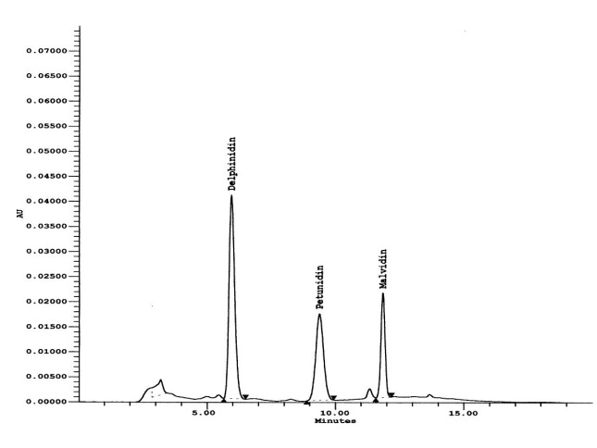
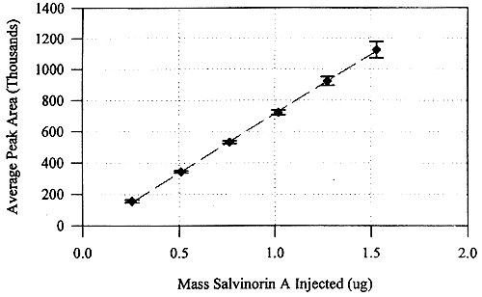
Ερμηνεία χρωματογραφήματος
Έχουμε τρέξει (αναλύσει):
Πρότυπη ουσία Χ, σε συγκέντρωση y1 mg/L (2 επαναλήψεις)
Πρότυπη ουσία X, σε συγκέντρωση y2 mg/L
Πρότυπη ουσία X, σε συγκέντρωση y3 mg/L
Πρότυπη ουσία X, σε συγκέντρωση y4 mg/L
Πρότυπη ουσία X, σε συγκέντρωση y5 mg/L
Πρότυπη ουσία X, σε συγκέντρωση y6 mg/L
Παίρνουμε το χρωματογρά-φημα 1, όπου η πρότυπη ουσία εκλούεται σε χρόνο t_{A}
Τρέχουμε και τα δείγμα μας το οποίο
δίνει το χρωματογράφημα 2
με τρεις κορυφές, Α, Β και C.
Εφόσον το δείγμα μας δίνει κορυφή με tR= tA,
περιέχει την ουσία Α σε συγκέντρωση που
καθορίζεται από καμπύλη αναφοράς.
1
tA
Α
Μ.Ο. εμβαδόν Α
2
B
C
Cx, mg/L

Slide 31
Παράμετροι χρωματογραφήματος
Ο χρόνος κατακράτησης ή ανάσχεσης ή έκλουσης επιτρέπει την ταυτο-ποίηση μιας ουσίας, βάσει προτύπων
Το εμβαδόν (ή το ύψος) της κορυφής επιτρέπει τον ποσοτικό προσδιορισμό της, βάσει καμπύλης αναφοράς.
Χρόνος έκλουσης
Εμβαδόν κορυφής
Ύψος κορυφής
ένεση δείγματος

Slide 32
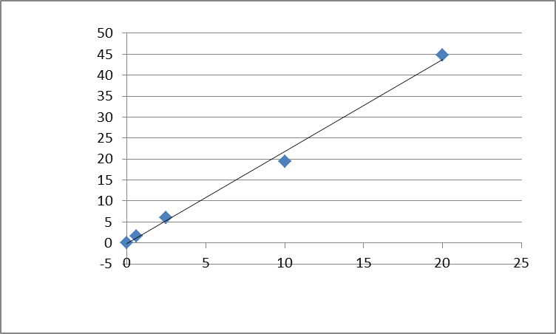
Ανάλυση βιταμίνης C στο εργαστήριο
https://www.youtube.com/watch?v=qXmSb6Xwr5k
[Ασκορβικό Οξύ], mg/L | Χρόνος Ανάσχεσης (t_{R}) | Μέσο εμβαδόν | Μέσο Ύψος
20 | 1,56 | 44,75 | 320,3
10 | 1,53 | 19,34 | 161,1
5 | 1,49 | 5,99 | 46,6
2,5 | 1,46 | 1,54 | 11,7
0 | 1,49 | 0,003 | 0,01

Slide 33
Οργανολογία
Διαλύτης
Αναλυτική
στήλη
Αντλία
Ανιχνευτής
Σημείο ένεσης δείγματος

Slide 34
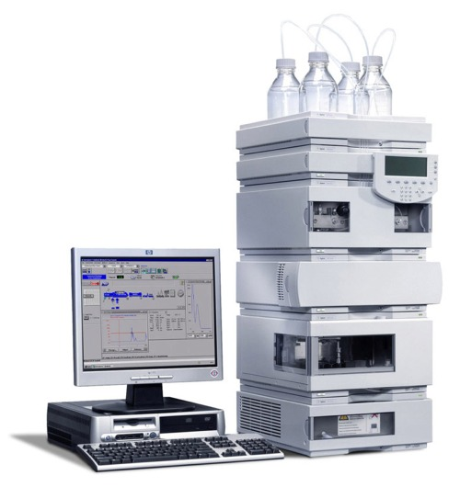
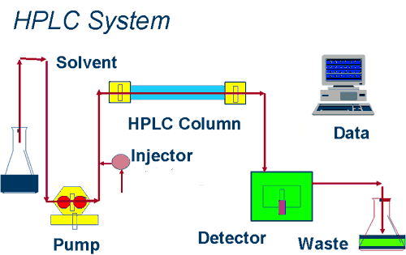
Διάταξη HPLC
Περιέκτες Διαλυτών
Αναμείκτης και αντλία
θερμοστατούμενη
στήλη
Ανιχνευτής
https://www.youtube.com/watch?v=IUwRWn9pEdg

Slide 35
1. Η αντλία
Ο ρόλος της είναι ο εξαναγκασμός ροής της κινητής φάσης διαμέσου της στήλης, με καθορισμένη ταχύτητα ροής, εκφρασμένης συνήθως σε mL/min.
Κινητή φάση: μίγμα διαλυτών (πολικών και μη πολικών)
Τυπική ταχύτητα ροής κινητής φάσης:1-2mL/min.
Τυπικές πιέσεις: 6000-9000 psi (400-600 bar).
Ροή κινητής φάσης υπό ισοκρατικές (isocratic) ή βαθμωτές (gradient) συνθήκες.

Slide 36
Έκλουση
Ισοκρατική έκλουση: η κινητή φάση έχει σταθερή σύσταση
Χρωματογραφία αντίστροφης φάσης
CH₃CN / H₂O = 6 / 4
Μεγάλος χρόνος ανάλυσης – ικανοποιητικός διαχωρισμός
Απορρόφηση
Απουσία διαχωρισμού
CH₃CN / H₂O = 8 / 2
Χρόνος ανάλυσης, t
36

Slide 37
Έκλουση
Βαθμιδωτή έκλουση: η σύσταση της κινητής φάσης μεταβάλλεται συνεχώς
Αν η σύνθεση της κινητής φάσης αλλάζει τότε είναι δυνατόν να επιτευχθεί εξίσου καλός διαχωρισμός σε μικρότερο χρόνο
Συγκέντρωση CH₃CN
95%
Χρωματογραφία αντίστροφης φάσης
Απορρόφηση
30%
Χρόνος ανάλυσης, t

Slide 38
Έκλουση

Slide 39
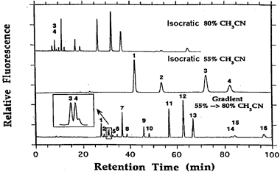
Έκλουση

Slide 40
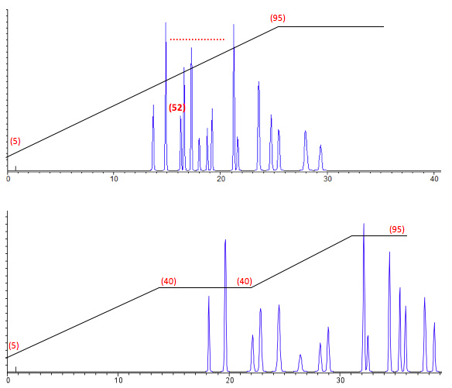
‘Εκλουση

Slide 41
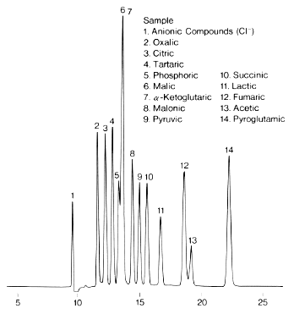
HPLC Αντίστροφης Φάσης
Για δείγματα πολλών συστατικών χρησιμοποιείται κινητή φάση μεταβλητής σύστασης (gradient):
• Αρχικά διοχετεύεται κινητή φάση αποτελούμενη από μεγάλο ποσοστό υδατικής φάσης και με την πάροδο του χρόνου αυξάνεται το ποσοστό της οργανικής φάσης.
• Ο οργανικός διαλύτης αυξάνει την ισχύ της κινητής φάσης και έτσι εκλούονται τα συστατικά, που λόγω χημικής συγγένειας παρέμεναν συνδεδεμένα στη στατική φάση.
https://www.youtube.com/watch?v=r06S7UO1DF4

Slide 42
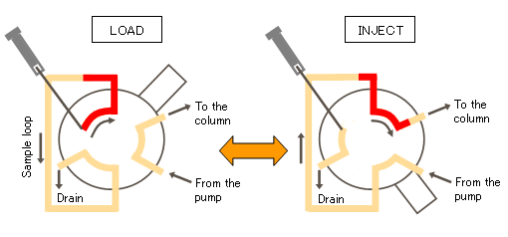
2. Σύστημα εισαγωγής δείγματος
Όγκος δείγματος: 5-100 μL
Δυνατότητα χρήσης αυτόματου
δειγματολήπτη (autosampler)
http://www.instrumentalchemistry.com/liquidphase/pages/sampleloop.htm
https://www.youtube.com/watch?v=OAs4oixMfa4

Slide 43
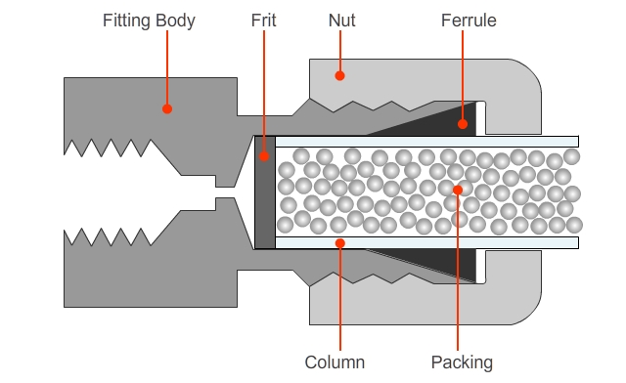
3. Η στήλη
Η «καρδιά» της χρωματογραφικής ανάλυσης
Μήκος στήλης: ~ 20 cm
Υλικά κατασκευής:
☞ Ανοξείδωτο ατσάλι (Stainless steel)
☞ Γυαλί (Glass) (για βιομόρια)
☞ Πολυμερές PEEK (PolyEtherEtherKetone polymer) (βιοσυμβατό και χημικά αδρανές για τους χρησιμοποιούμενους διαλύτες)

Slide 44
3. Η στήλη
Τύποι χρωματογραφικών στηλών στην HPLC:
(ανάλογα με την εσωτερική διάμετρο και το μήκος της στήλης)
•Αναλυτικές (Analytical)
(i.d=1,0-4,6mm, l=15 –250 mm)
•Παρασκευαστικές (Preparative)
(i.d. > 4,6 mm, l= 50 –250 mm)
• Τριχοειδείς (Capillary)
(i.d. 0,1 -1,0 mm, διάφορα μήκη)
• Νανο (Nano)
(i.d. < 0.1 mm ή i.d. < 100 μm)

Slide 45
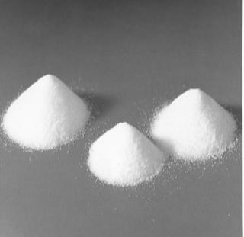
3. Η στήλη Υλικά πλήρωσης της στήλης
Πορώδη σωματίδια μικρής διαμέτρου.
(5 μm, 3,5 μm and 1,8 μm)
silica, polystyrene-divinyl-benzene synthetic resin, alumina
Πάκτωση της στήλης κάτω από υψηλή πίεση ➣ εξασφάλιση καλής λειτουργίας κατά τη χρήση.
Τα πορώδη σωματίδια έχουν στην επιφάνειά τους χημικά συνδεδεμένες ομάδες ➣ αλληλεπίδραση με τα υπό ανάλυση συστατικά του δείγματος.
(C18 η συχνότερα χρησιμοποιούμενη χημική ομάδα)

Slide 46
4. Ο ανιχνευτής
Διάταξη που «αναγνωρίζει» (ανιχνεύει) τα συστατικά που εκλούονται από τη στήλη.
Περισσότερο κοινοί οι:
• Φασματοφωτομετρικοί Ανιχνευτές (Spectroscopic Detectors)
• Φασματογράφοι Μάζας (Mass Sectrometry (MS) Detectors)
Ανιχνευτές Δείκτη Διάθλασης (Refractive Index Detectors)
Φθορισμομετρικοί Ανιχνευτές

Slide 47
4. Ο ανιχνευτής
Ιδανικά χαρακτηριστικά
• Ικανοποιητική ευαισθησία
χαμηλά όρια ανίχνευσης (ng – μg)
χαμηλός θόρυβος
• Σταθερότητα και αναπαραγωγιμότητα
• Γραμμική απόκριση για μεγάλη περιοχή συγκεντρώσεων
Να μην επηρεάζεται από μεταβολές θερμοκρασίας και ταχύτητας ροής της κινητής φάσης
Μικρός χρόνος απόκρισης, ανεξάρτητος από την ταχύτητα ροής
• Να μην αποκρίνεται στην κινητή φάση
• Να έχει ομοιόμορφη απόκριση για όλες της ουσίες (γενικός ανιχνευτής) ή να έχει γνωστή εκλεκτικότητα απόκρισης (ειδικός ανιχνευτής)
• Να έχει αμελητέο νεκρό όγκο ώστε να μη συμμετέχει στη διεύρυνση της ζώνης (κορυφής) κάθε συστατικού

Slide 48
4. Ο ανιχνευτής
Τύποι ανιχνευτών
• Γενικός Ανιχνευτής: Απόκριση σε μια βασική ιδιότητα της κινητής φάσης, η τιμή της οποίας μεταβάλλεται από την παρουσία του εκλουόμενου συστατικού (δείκτης διάθλασης, διηλεκτρική σταθερά, πυκνότητα) μη δυνατότητα βαθμιδωτής έκλουσης, τιμή παραμέτρου εξαρτούμενη από τη θερμοκρασία
• Ειδικός Ανιχνευτής: Απόκριση σε μια ιδιότητα του εκλουόμενου συστατικού, την οποία πρέπει να μη διαθέτει η κινητή φάση (απορρόφηση, φθορισμός)

Slide 49
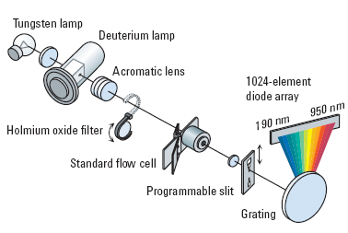
Φασματοφωτομετρικοί Ανιχνευτές Ultraviolet (UV) Detectors
▪ Ανιχνευτής μεταβλητού μήκους κύματος (Variable Wavelength Detector, VWD)
https://www.youtube.com/watch?v=sfxEj_MxBcs
▪ Ανιχνευτής με συστοιχία φωτοδιόδων (Diode Array Detector, DAD)

Slide 50
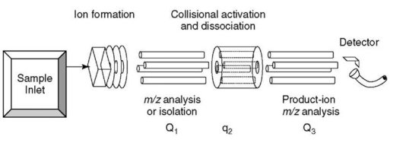
Ανιχνευτές Φασματογραφίας Μάζας Mass Spectroscopy (MS) Detectors

Slide 51
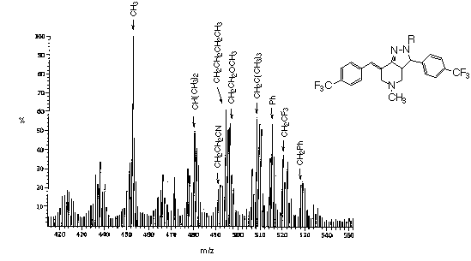
Ανιχνευτές Φασματογραφίας Μάζας Mass Spectroscopy (MS) Detectors

Slide 52
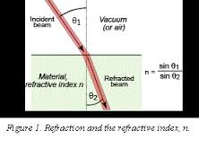
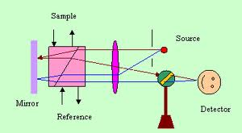
Ανιχνευτές Δείκτη Διάθλασης Refractive Index (RI) Detectors
Αρχή:Μέτρηση διαφοράς δείκτη διάθλασης καθαρού διαλύτη κινητής φάσης και εκλούσματος.
MEIONEKTHMATA
1. Όρια ανίχνευσης: Σχετικά υψηλά
2. Δείκτης διάθλασης επηρεάζεται από την θερμοκρασία

Slide 53
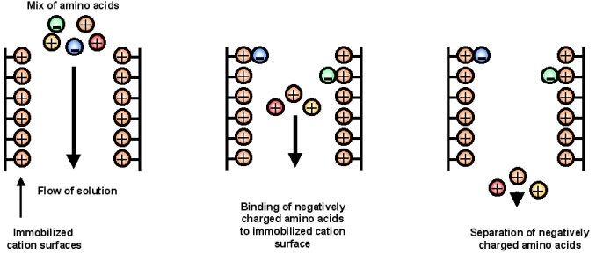
Χρωµατογραφία Ιοντοανταλλαγής (Ion Exchange Chromatography) - η στατική φάση φέρει φορτισμένες ομάδες οι οποίες έλκουν αντίθετα φορτισμένες ουσίες
Εάν η στατική φάση Ανιοντο(Κατιοντο)ανταλλάκτης, θα συγκρατεί τα αρνητικά (θετικά) φορτισμένα μόρια και θα αφήνει να εκλουσθούν τα θετικά (αρνητικά) φορτισμένα ή ουδέτερα μόρια.

Slide 54
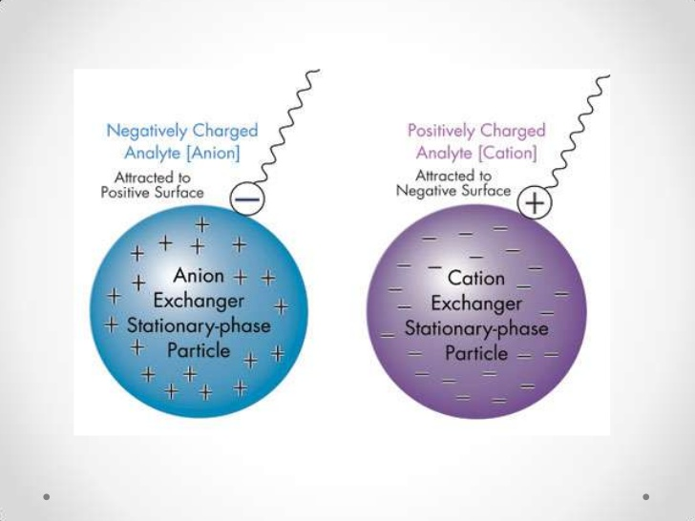
Ion Exchange Chromatography
Anion exchange chromatography
Στατική φάση
Cation exchange chromatography
Μ⁺, Β ⁻ : Προς ανάλυση ιόντα
Σε αντίστοιχη λογική βασίζεται η έκλουση

Slide 55
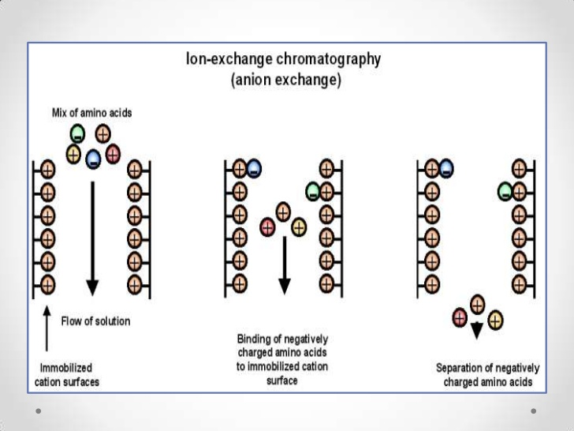
Ion Exchange Chromatography
Προτίμηση για σύνδεση ιόντων με:
Υψηλότερο φορτίο
Μικρότερη ακτίνα ενυδάτωσης
Αυξημένη πολικότητα
https://www.youtube.com/watch?v=efUrl_djzQ0

Slide 56
Chiral Columns
- Διαχωρισμός εναντιομερών: Αλληλεπίδραση στατικής φάσης με ένα από τα εναντιομερή
- Διαχωρισμός ρακεμικών μιγμάτων

Slide 57
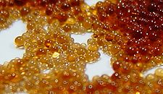
Ion Exchange Chromatography
Διαχωρισμός ιόντων και μορίων που ιονίζονται εύκολα. (Ιοντικές χρώσεις, αμινοξέα και πρωτεΐνες).
Διαχωρισμός λόγω συγγένειας των ιόντων με τη στατική φάση ➣ δημιουργία ιονανταλλακτικού συστήματος με ανάπτυξη ηλεκτροστατικών αλληλεπιδράσεων.
Υλικά πλήρωσης της στήλης: cross-linked ρητίνες πολυστυρενίου ή συμπολυμερές στυρολίου- διβινυλοβενζολίου.
Κινητή φάση: Υδατικό ρυθμιστικό διάλυμα φωσφορικών, μυρμηγκικών, κ.ά αλάτων.

Slide 58
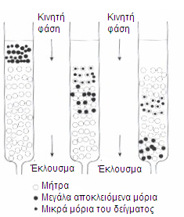
Χρωµατογραφία Μοριακού Αποκλεισμού
Size Exclusion Chromatography
Στη χρωματογραφία μοριακού αποκλεισμού τα μεγάλα μόρια δεν
εισέρχονται στους πόρους και εκλούονται πρώτα, ενώ τα
μικρότερα εισέρχονται στους πόρους και καθυστερούν περισσότερο, οπότε εκλούονται τελευταία
https://www.youtube.com/watch?v=rPRbqYWlSEo

Slide 59
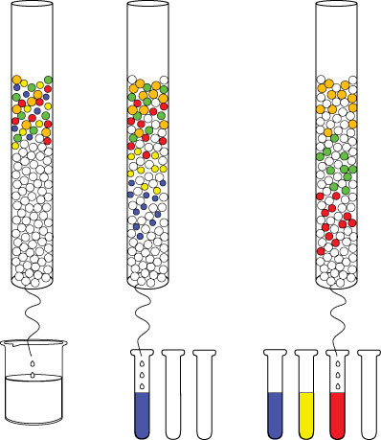
Χρωµατογραφία Μοριακού Αποκλεισμού Size Exclusion Chromatography
Διαχωρισμός βάσει μεγέθους μορίου (ορισμένες φορές και βάσει ΜW).
Εφαρμόζεται στον χαρακτηρισμό πολυμερών και πρωτεϊνών (ως προς το MW αυτών). Επίσης στην απομάκρυνση αλάτων από διαλύματα πρωτεϊνών και DNA/RNA.
Καμία (φυσικοχημικής φύσεως) αλληλεπίδραση συστατικών- στατικής φάσης.
Υλικά πλήρωσης της στήλης: μοριακά κόσκινα (π.χ.
ζεόλιθοι), πολυσακχαρίτες, πολυμερή και silica.
Διάμετρος πόρων: 4 - 200 nm.

Slide 60
Size Exclusion Chromatography
Εάν χρησιμοποιείται μη υδατική κινητή φάση στην SEC μιλάμε για Gel Permeation Chromatography, GPC, (Χρωματογραφία μοριακής διαπερατότητας)
Εάν χρησιμοποιείται υδατική κινητή φάση στην SEC μιλάμε για Gel Filtration Chromatography, GFC, (Χρωματογραφία μοριακής διήθησης)

Slide 61
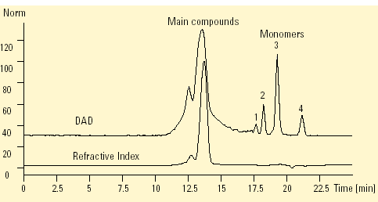
Χρωματογραφία Μοριακού Αποκλεισμού
Gel Permeation Chromatogram of Polybutadiene polymer on non-aqueous SEC (GPC) column.
The monomers elute after the polymer.

Slide 62
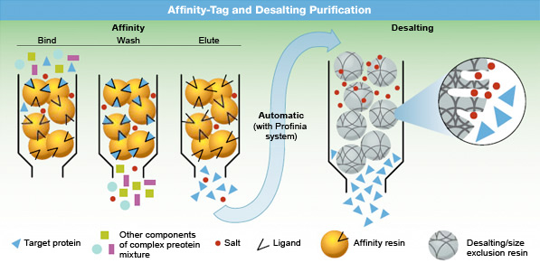
Χρωµατογραφία Αγχιστείας
(Affinity Chromatography)
Εφαρμόζεται για απομόνωση (βιο)μορίων με βάση τη βιολογική τους εξειδίκευση

Slide 63
Κλινικές εφαρμογές HPLC
H HPLC χρησιμοποιείται για το διαχωρισμό/ταυτοποίηση βιολογικών και χημικών μορίων με κλινική εφαρμογή (που δεν είναι πτητικά) π.χ.
● φαρμάκων σε TDM, εξιχνίαση δηλητηριάσεων (εγκληματολογική ανάλυση)
● πρωτεϊνών π.χ. στο διαχωρισμό αιμοσφαιρινικών κλασμάτων
● περιβαλλοντικών ρυπαντών,
● ουσιών κατάχρησης,
● φυσικών προϊόντων, όπως συστατικά εκχυλισμάτων φυτών, φυτικά φάρμακα
● βιταμινών κ.α.

Slide 64
Ποσοτικός προσδιορισμός HbA_{1c} και επιμέρους αιμοσφαιρινικών κλασματων με HPLC
Τα επίπεδα της HbA_{1c} (γλυκοζυλιωμένη αιμοσφαιρίνη) θεωρούνται ως το πιο αξιόπιστο κριτήριο μεταβολικού ελέγχου. Έχει αποδειχθεί η συσχέτιση μεταξύ επιπέδων HbA_{1c} και μακροχρόνιου κινδύνου πιθανών επιπλοκών του σακχαρώδη διαβήτη, όπως και του τακτικού ελέγχου των επιπέδων HbA_{1c} με την αποτελεσματικότητα του γλυκαιμικού ελέγχου των ασθενών.
Ο ποσοτικός προσδιορισμός των επιμέρους αιμοσφαιρινικών κλασμάτων έχει κλινικό ενδιαφέρον στη διάγνωση αιμοσφαιρινοπαθείων, σε περιπτώσεις θαλασσαιμίας ή άλλων αναιμιών
Η κλασική ηλεκτροφόρηση δε μπορεί να διαχωρίσει, στις περισσότερες περιπτώσεις συγκεκριμένα από τα αιμοσφαιρινικά κλάσματα

Slide 65
HPLC Retention Time as a Diagnostic Tool for Hemoglobin Variants and Hemoglobinopathies
Hemoglobin (Hb)
HbA (97%), HbA₂ (2%) and HbF (1%)
Μarkers for thalassemia: increase of HbA₂ and HbF
Μajor abnormal hemoglobins: HbS, HbC, HbE and HbD

Slide 66
HPLC Retention Time as a Diagnostic Tool for Hemoglobin Variants and Hemoglobinopathies
Ανάλυση με CE – HPLC (capillary electrophoresis (τριχοειδής ηλεκτροφόρηση) –HPLC)
Ταχεία ανίχνευση όλων των τύπων Hb
Ποσοτικός προσδιορισμός HbF, HbA και HbA₂
Αιμοσφαιρινοπάθειες (HbS, HbC, HbE and HbD)
(ποιοτική μεταβολή)
θαλασσαιμία (αύξηση HbA₂ and HbF)
(ποσοτική μεταβολή)

Slide 67
Ποσοτικός προσδιορισμός HbA_{1c} και επιμέρους αιμοσφαιρινικών κλασματων με HPLC
Τα σύγχρονα διαγνωστικά εργαστήρια διαθέτουν πλήρως αυτοματοποιημένα συστήματα HPLC που χρησιμοποιούνται ως αποκλειστικοί αναλυτές αιμοσφαιρινοπαθειών. Π.χ. αναλυτές αιμοσφαιρίνης της Biorad, Variant II (Turbo) και D-10™ Hemoglobin Testing System διαθέτουν ενσωματωμένα προγράμματα ανίχνευσης και ποσοτικού προσδιορισμού HbA_{1c} και θαλασσαιμίας
Πριν τη χρωματογραφική ανάλυση πραγματοποιείται από το αυτοποιημένο σύστημα αιμόλυση ολικού αίματος με χρήση αιμολυτικού αντιδραστηρίου. Το πρωτόκολλο διαχωρισμού HbA_{1c} χρησιμοποιεί στήλη κατιοντικής ανταλλαγής.

Slide 68
HPLC Retention Time as a Diagnostic Tool for Hemoglobin Variants and Hemoglobinopathies
Πορεία ανάλυσης σε αναλυτή αιμοσφαιρινοπαθειών
Αραίωση δείγματος με ρυθμιστικό διάλυμα αιμόλυσης / πλύσης
Εισαγωγή και διαχωρισμός σε κατιονανταλλακτική στήλη
Κινητή φάση: Ρυθμιστικό διάλυμα φωσφορικών μεταβλητής σύστασης (μεταβλητής ιονικής ισχύος)
Ανίχνευση στα 415 nm (συμπληρωματικά στα 690 nm)
(διόρθωση σφαλμάτων μεταβλητής σύστασης ρυθμιστικού διαλύματος)

Slide 69
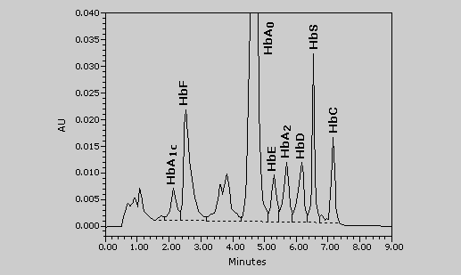
HPLC Retention Time as a Diagnostic Tool for Hemoglobin Variants and Hemoglobinopathies

Slide 70
HPLC Retention Time as a Diagnostic Tool for Hemoglobin Variants and Hemoglobinopathies
Συμπερασματικά η HPLC …
μπορεί να αποτελέσει την τεχνική που αναιρεί τα μειονεκτήματα της ηλεκτροφόρησης, δίνοντας ποσοτικά και επαναλήψιμα δεδομένα για όλους τους τύπους αιμοσφαιρίνης.
να προσφέρει ασφαλή διάγνωση αιμοσφαιρινοπαθειών και θαλασσαιμίας.

Slide 71
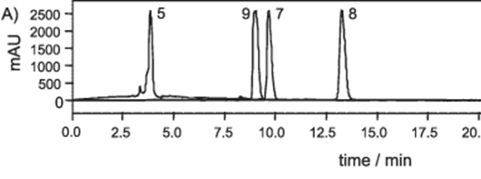
Ασκήση 1
Πήρατε το παρακάτω χρωματογραφικό προφίλ τρέχοντας μείγμα ουσιών (5,9,7,8) με υγρή χρωματογραφία αντίστροφης φάσης
Να ταξινομήσετε τις ουσίες κατά σειρά πολικότητας και να δικαιολογήσετε την απάντησή σας.
Στην υγρή χρωματογραφία αντίστροφης φάσης, η στατική φάση είναι άπολη ενώ η κινητή φάση έχει μεγαλύτερη
πολικότητα από τη στατική. Τα συστατικά του δείγματος κατανέμονται μεταξύ των δύο φάσεων σε
διαφορετικό βαθμό δηλ. αλληλεπιδρούν σε διαφορετικό βαθμό με τις δύο φάσεις. Η αλληλεπίδραση τους
βασίζεται στην αρχή ότι τα «όμοια διαλύουν τα όμοια (κατανέμονται συνεπώς στα όμοια)». Στη χρωματογραφία
αντίστροφης φάσης, τα λιγότερο πολικά συστατικά κατακρατούνται ισχυρότερα από τη άπολη στατική φάση
κι έτσι καθυστερούν να εξέλθουν της στήλης κατά τη ροή της κινητής φάσης. Αντίθετα, τα πολικά συστατικά
κατανέμονται σε μεγαλύτερο βαθμό στην πολική κινητή φάση, κατακρατούνται ασθενέστερα από τη στατική
φάση, και συνεπώς κινούνται ταχύτερα και εξέρχονται νωρίτερα της στήλης. Επομένως, μετά την ολοκλήρωση
της πορείας τους στη στήλη , τα συστατικά του μίγματος θα έχουν εξέλθει σε διαφορετικούς χρόνους, με τα
πολικά να προπορεύονται. Έτσι, τα συστατικά του μείγματος όσον αφορά την πολικότητα ταξινομούνται ως εξής:
5 > 9 > 7 > 8

Slide 72
Ασκήση 2
Από τα α-θ παρακάτω, υπογραμμίστε όσα χαρακτηριστικά μίας χημικής ένωσης σας επιτρέπουν να προβλέψετε τη σχετική σειρά έκλουσής της κατά την ανάλυσή της με HPLC αντίστροφης φάσης
α) Συντελεστής κατανομής,
β) πολικότητα
γ) μοριακός τύπος,
δ) μοριακό βάρος
ε) ηλεκτρικό φορτίο
στ) πτητικότητα
ζ) μέγεθος μορίου
η) υδρόφιλος χαραχτήρας
θ) λιπόφιλος χαραχτήρας

Slide 73
Άσκηση 3
Θεωρήστε μία ουσία η οποία εκλούεται με μεγάλο χρόνο έκλουσης κατά τη χρωματογραφική ανάλυσή της με χρωματογραφία αντίστροφης φάσης, όπου η κινητή φάση είναι πολική. Εξηγήστε εάν η ίδια ουσία θα εκλούεται με μικρότερο ή μεγαλύτερο χρόνo έκλουσης εάν αναλυθεί με χρωματογραφία κανονικής φάσης όπου είναι άπολη η κινητή φάση
Στην υγρή χρωματογραφία αντίστροφης φάσης, η στατική φάση είναι άπολη ενώ η κινητή φάση έχει
μεγαλύτερη πολικότητα από τη στατική. Τα συστατικά του δείγματος κατανέμονται μεταξύ των δύο
φάσεων σε διαφορετικό βαθμό δηλ. αλληλεπιδρούν σε διαφορετικό βαθμό με τις δύο φάσεις.
Η αλληλεπίδραση τους βασίζεται στην αρχή ότι τα «όμοια διαλύουν τα όμοια (κατανέμονται συνεπώς
στα όμοια)». Στη χρωματογραφία αντίστροφης φάσης, συστατικό που εκλούεται με μεγάλο χρόνο
έκλουσης κατακρατείται ισχυρά από τη άπολη στατική φάση και συνεπώς έχει μικρή πολικότητα.
Εάν αυτό το ίδιο συστατικό αναλυθεί με χρωματογραφία κανονικής φάσης (πολική στατική φάση),
τότε λόγω της μικρής του πολικότητας δεν θα αληλεπιδρά ισχυρά με την πολική στατική φάση και
συνεπώς θα εκλούεται νωρίτερα από την στήλη.

Slide 74
Άσκηση 4
5. Πρόκειται να αλλάξει ο χρόνος έκλουσης ενός αναλύτη κατά την ανάλυση του με χρωματογραφία κανονικής κατανομής (NP-HPLC) εάν
Ι. Μεταβληθεί η σύσταση της κινητής φάσης
ΙΙ. Μεταβληθεί η φύση (χημική δομή και διαστάσεις) του υλικού πληρώσεως της στήλης
ΙΙΙ. Μεταβληθεί η θερμοκρασία της ανάλυσης
IV. Μεταβληθεί το μήκος της στήλης
V. Μεταβληθεί ο ρυθμός ροής της κινητής φάσης
VI. Αλλάξει ο ανιχνευτής
VII. Mεταβληθεί η συγκέντρωσή του;

Slide 75
Φωτομετρικός προσδιορισμός Ρεμπαουδιοσίδης Α έπειτα από όξινη υδρόλυση υπό θέρμανση και απομάκρυνση αρχικής ποσότητας γλυκόζης
R²>0.99
Linearity: 0-1.5 mg/ml
LOQ: 0.39 ppm
bias <10% κατά την ανάλυση πρότυπων δειγμάτων
bias <13 % κατά την ανάλυση εμπορικών δειγμάτων
Μειονέκτημα: Συμπροσδιορισμός όλων των γλυκοζιτών στεβιόλης

Slide 76
Τεχνικά χαρακτηριστικά μεθόδου HPLC/UV για προσδιορισμό ρεμπαουδιοσίδης Α
R²>0.99 και για τους δύο αναλύτες
Linearity: 0.8 mg/ml
LOQ αρκετά χαμηλό
Μειονέκτημα: Μη διαχωρισμός σακχαρίνης με Ρεμπαουδιοσίδη Α σε δείγματα πολύ μεγαλύτερης συγκέντρωσης του γλυκαντικού σε σχέση με το νοθευτικό

Slide 77
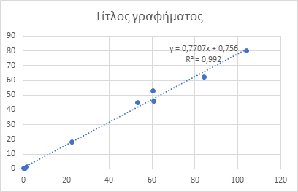
Σύγκριση αποτελεσμάτων φωτομετρικής και χρωματογραφικής μεθόδου προσδιορισμού Ρεμπαουδιοσίδης Α
Pearson regression analysis:
Θετική
Γραμμική
Στατιστικά σημαντική συσχέτιση
R: 0.9811, N=5, P < 0.0031

